Slide 1


20194111 최민규
6장 실습과제
운영체제

Slide 2
과제 내용
-앞의 자바 동기화의 은행 입출금 예 monitorTest0, 1,2 프로그램들을 작성하고 실행 분석
-자바(C,C++, Python 등) 모니터를 사용한 임의의 프로그램 작성
운영체제

Slide 3
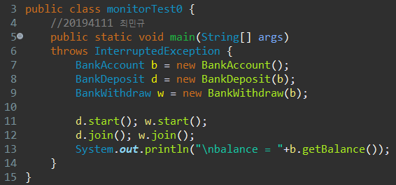
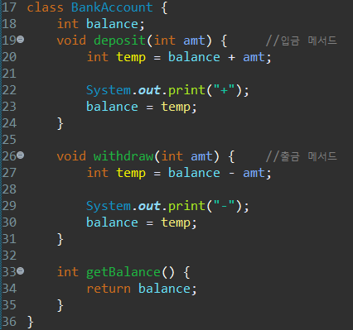
20194111최민규 운영체제
SUB TITLE :// monitorTest0
monitorTest0 코드 작성
프로그램의 메인메서드. 은행계좌 객체 b를 선언하고,
입금 스레드 객체 d와 출금 스레드 객체 w를 각각 선언 및 실행하여 결과값을 출력한다.
*throws InterruptedException을 통해 스레드 동작 중 인터럽트 되는 경우를 처리하도록 코드 작성.
은행계좌 클래스. 계좌 잔액을 속성으로 갖고, 입금, 출금에 대한 deposit, withdraw 메서드를 갖는다.

Slide 4
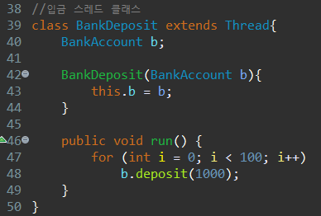
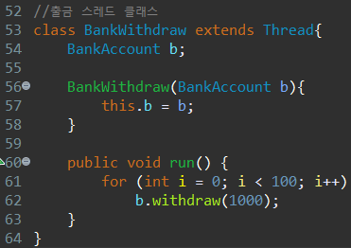
20194111최민규 운영체제
SUB TITLE :// monitorTest0
monitorTest0 코드 작성
입금 스레드 클래스에서는 은행계좌 객체 b를 생성자로 받아 속성으로 할당하고, 1000원씩 100번,
총 10만원을 입금한다.
출금 스레드 클래스에서는 은행계좌 객체 b를 생성자로 받아 속성으로 할당하고, 1000원씩 100번,
총 10만원을 출금한다.

Slide 5
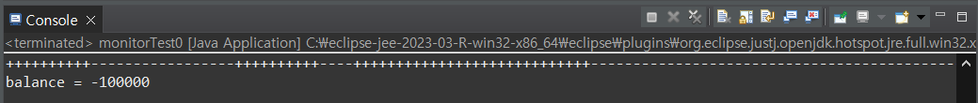
20194111최민규 운영체제
SUB TITLE :// monitorTest0
monitorTest0 실행 결과
스레드 동작 간 동기화가 적용되지 않아 입, 출금 순서가 고르지 않고,
잘못된 결괏값이 출력되는 것을 확인 할 수 있음.

Slide 6
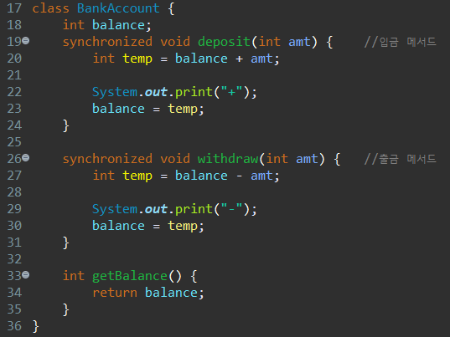
20194111최민규 운영체제
SUB TITLE :// monitorTest1
monitorTest0 코드에서 BankAccount 클래스 수정
deposit()와 withdraw() 메서드에 synchronized 키워드를 추가하여 스레드 동기화가 이루어지도록 수정.
즉, 스레드 간의 충돌을 막아서 동기화가 이루어지게 되어 계좌의 잔액이 정상적으로 반영됨.

Slide 7
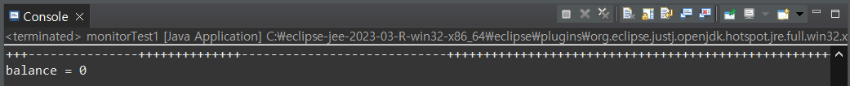
20194111최민규 운영체제
SUB TITLE :// monitorTest1
monitorTest1 실행결과
동기화를 거쳐 입, 출금 동작의 결괏값이 제대로 출력되는 것을 확인할 수 있음.
*하지만 입, 출금 동작 순서는 아직까지 무작위로 동작.

Slide 8
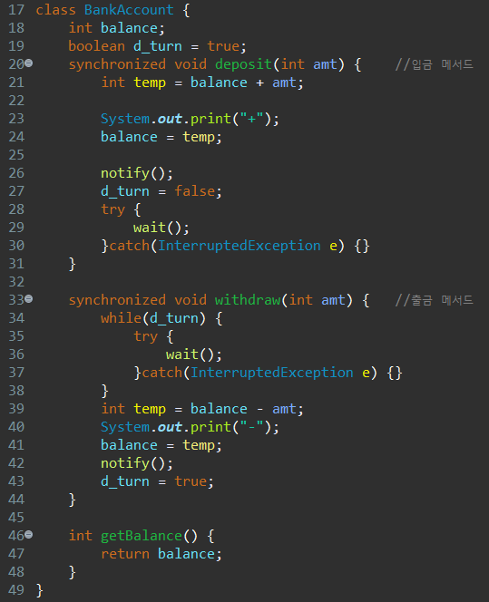
20194111최민규 운영체제
SUB TITLE :// monitorTest2
monitorTest1 코드에서 BankAccount 클래스 수정
d_turn : 입, 출금 순서를 나타낼 플래그로 , true일 때 입금, false일 때 출금 순서를 지칭.
deposit: 입금 메서드에서 입금 동작 후 d_turn 을 false로 바꾸고, notify()를 통해 withdraw 스레드를 깨움.
withdraw: d_turn이 true이면 계속 대기, false일 때 출금 동작 후 notify()를 통해 deposit 스레드를 깨우고 d_turn 값을 true로 바꿔줌.

Slide 9
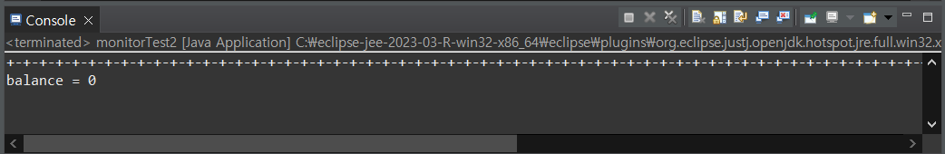
20194111최민규 운영체제
SUB TITLE :// monitorTest2
monitorTest2 실행결과
동기화를 거쳐 입, 출금 동작의 결괏값이 제대로 출력되고 있고,
입, 출금이 반복되며 실행되는 것까지 확인할 수 있음.

Slide 10
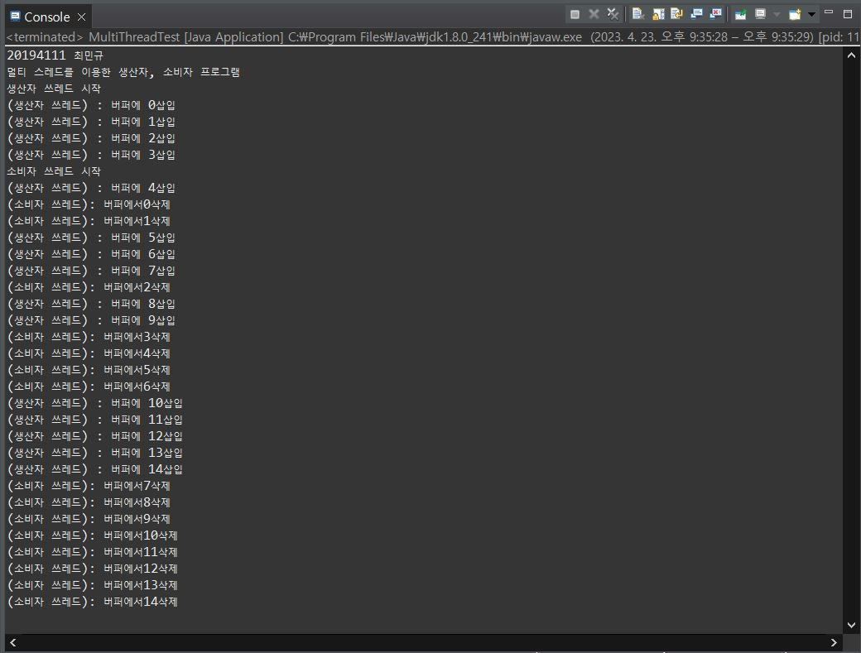
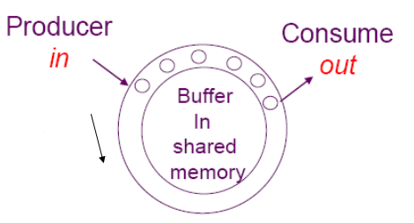
20194111최민규 운영체제
SUB TITLE :// 모니터를 사용한 임의의 프로그램
모니터를 사용한 임의의 프로그램 작성 :: 4장 특별 실습에서 작성했던 프로그램 수정
(작성했던 프로그램 실행 결과)
10개의 정수를 저장할 수 있는 유한 버퍼
스레드1 (Producer)
0 ~ 14 까지 정수를
버퍼에 추가
0 ~ 14 까지 정수를
버퍼에서 꺼내 출력
스레드2 (Sonsume)
4장 특별 실습 과제에서 위와 같이 유한 버퍼를 통해 멀티 스레드 동작을 수행하는 프로그램을 작성했었습니다.
다만, 스레드 동기화도 제대로 이뤄지지 않았고 동작 순서도 중구난방이었는데요.
이번 과제에서 이를 수정 해 보려합니다.

Slide 11
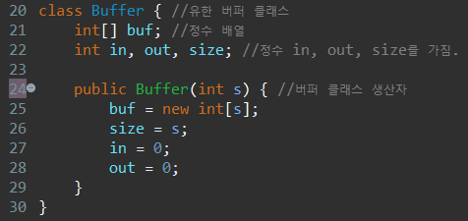
20194111최민규 운영체제
SUB TITLE :// 모니터를 사용한 임의의 프로그램
모니터를 사용한 임의의 프로그램 작성 :: 4장 특별 실습에서 작성했던 프로그램 코드
정수 배열 buf와 정수 필드 in, out, size 를 가지고 있는 ‘Buffer’ 클래스를 정의하여 유한 버퍼를 작성.

Slide 12
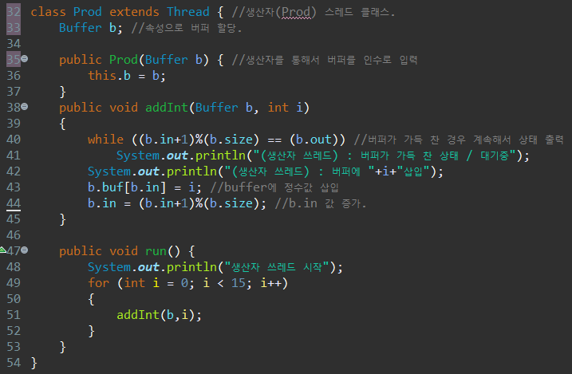
20194111최민규 운영체제
SUB TITLE :// 모니터를 사용한 임의의 프로그램
모니터를 사용한 임의의 프로그램 작성 :: 4장 특별 실습에서 작성했던 프로그램 코드
Thread 클래스를 상속받아 Prod 스레드
클래스를 작성.
- run() 메서드를 오버라이딩 해 동작 작성.
버퍼 가득 차 있는 동안 가득 차 있다고 출력
버퍼에 빈 공간이 생기고나면 정수값 삽입.
0 ~ 14 까지 15번 호출

Slide 13
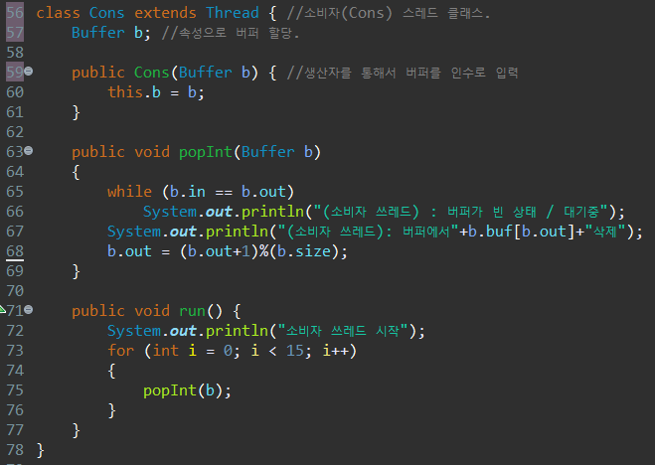
20194111최민규 운영체제
SUB TITLE :// 모니터를 사용한 임의의 프로그램
모니터를 사용한 임의의 프로그램 작성 :: 4장 특별 실습에서 작성했던 프로그램 코드
Thread 클래스를 상속받아 Cons 스레드
클래스를 작성.
- run() 메서드를 오버라이딩 해 동작 작성.
버퍼 비어있는 동안 비어있다고 출력
버퍼에 요소 존재 시 꺼내 출력 후 삭제.
0 ~ 14 까지 15번 호출

Slide 14
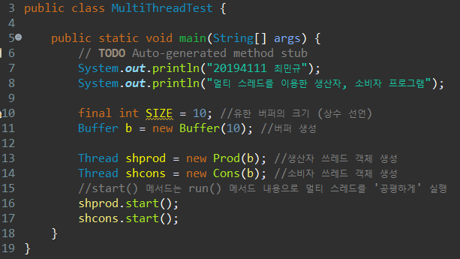
20194111최민규 운영체제
SUB TITLE :// 모니터를 사용한 임의의 프로그램
모니터를 사용한 임의의 프로그램 작성 :: 4장 특별 실습에서 작성했던 프로그램 코드
유한 버퍼의 크기를 상수 10으로 선언
유한 버퍼 객체 생성
생산자 스레드 객체, 소비자 스레드 객체 생성
start() 메서드를 통해 스레드 동작 실행.
(start 메서드는 스레드 동작들을 동시에 실행시켜줌.)
유한 버퍼 객체 생성
생성자, 소비자 스레드 객체 생성, 실행
*사실상 Main() 동작까지 세 개의 스레드 동작

Slide 15
20194111최민규 운영체제
SUB TITLE :// 모니터를 사용한 임의의 프로그램
모니터를 사용한 임의의 프로그램 작성 :: 4장 특별 실습에서 작성했던 프로그램 코드
스레드 동작 순서가 뒤죽박죽인 것을 알 수 있고, 앞의 코드에서 보면 따로 동기화 해주는 내용이 없음.

Slide 16
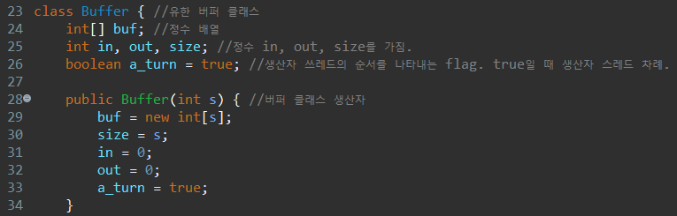
20194111최민규 운영체제
SUB TITLE :// 모니터를 사용한 임의의 프로그램
프로그램 수정 :: Buffer 클래스
생산자, 소비자 스레드의 순서를 나타낼 flag 변수 a_turn을 속성으로 추가함.
a_turn은 true일 때 생산자 스레드, false일 때 소비자 스레드가 동작하도록 구성.

Slide 17
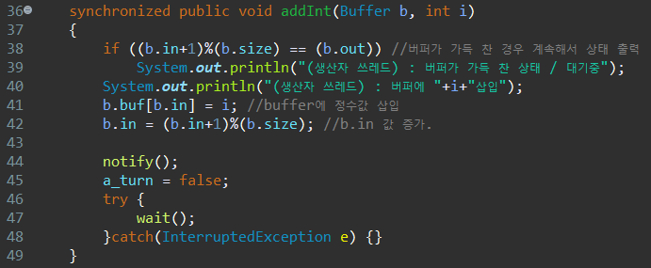
20194111최민규 운영체제
SUB TITLE :// 모니터를 사용한 임의의 프로그램
프로그램 수정 :: Buffer 클래스 – addInt()
synchronized 키워드를 이용 해 스레드 간 동기화를 맞춰주고,
a_turn 이 true일 때 버퍼가 가득 차 있는지 검사 후 값을 추가하는 동작 수행.
이후 notify();를 통해 소비자 스레드를 깨움.
a_turn을 false로 바꾸고 순서 돌아올 때까지 대기.

Slide 18
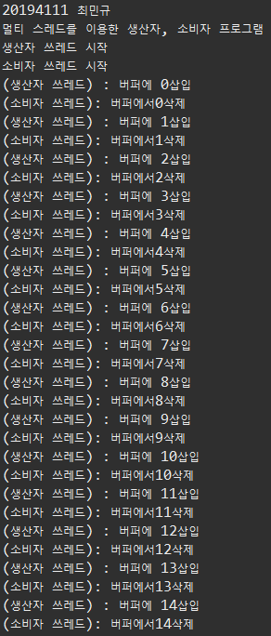
20194111최민규 운영체제
SUB TITLE :// 모니터를 사용한 임의의 프로그램
프로그램 수정 :: 실행결과
스레드 간 동기화도 적용되고,
버퍼에서 삽입과 삭제를 번갈아가며 수행하는 것을 확인할 수 있다.

